Slide 1
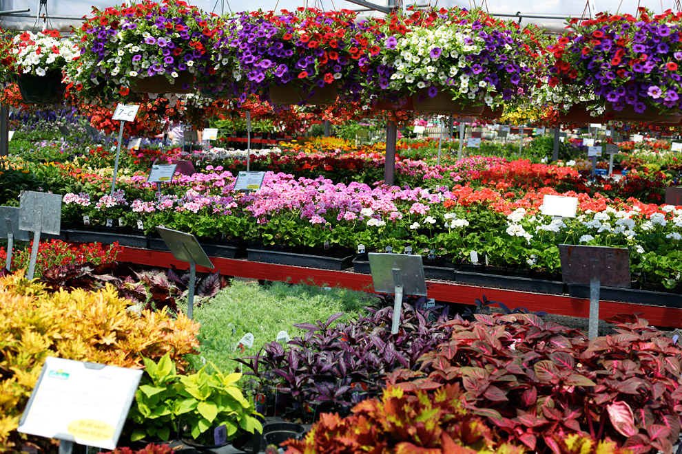
Государственное бюджетное дошкольное образовательное учреждение
детский сад № 7 комбинированного вида Выборгского района Санкт – Петербурга.
1
Лексическая тема:
«САДОВЫЕ И КОМНАТНЫЕ ЦВЕТЫ».
Учитель – дефектолог/логопед:
Володенкова Людмила Геннадьевна.
2022 год.

Slide 2
Ц В Е Т Ы
2
Цветы
САДОВЫЕ
ЦВЕТЫ
КОМНАТНЫЕ ЦВЕТЫ

Slide 3
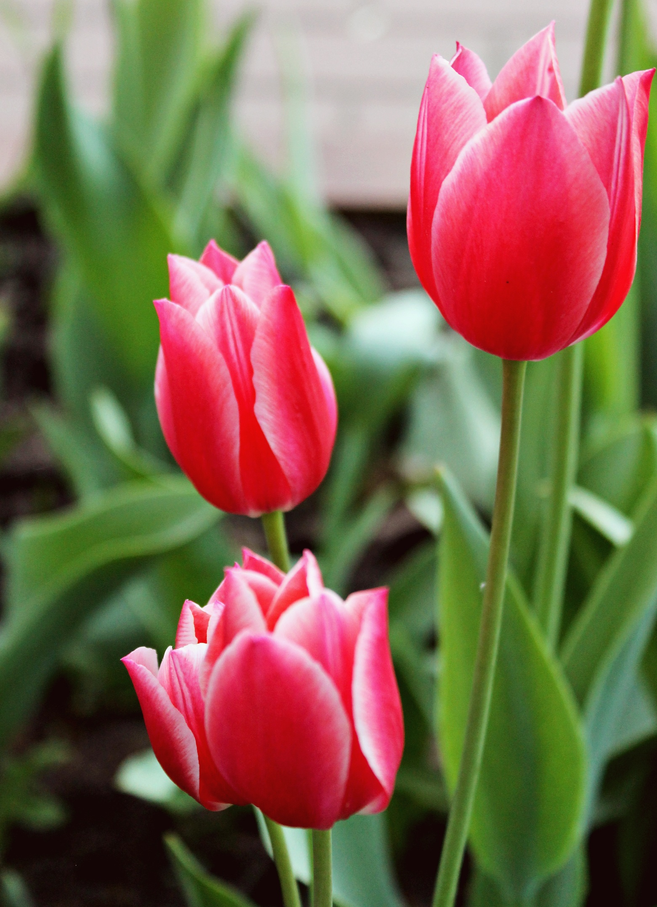
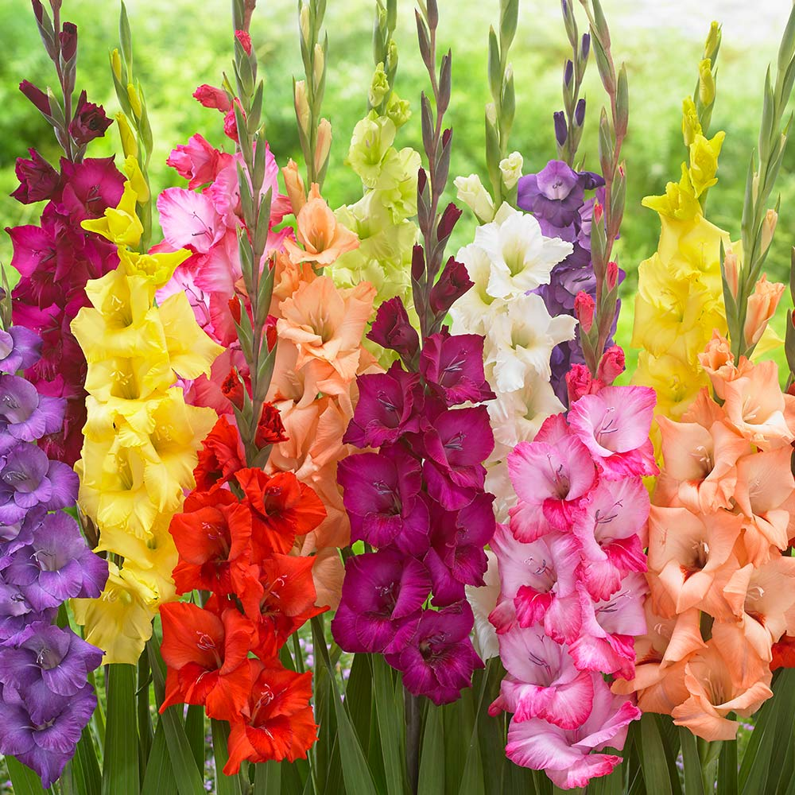
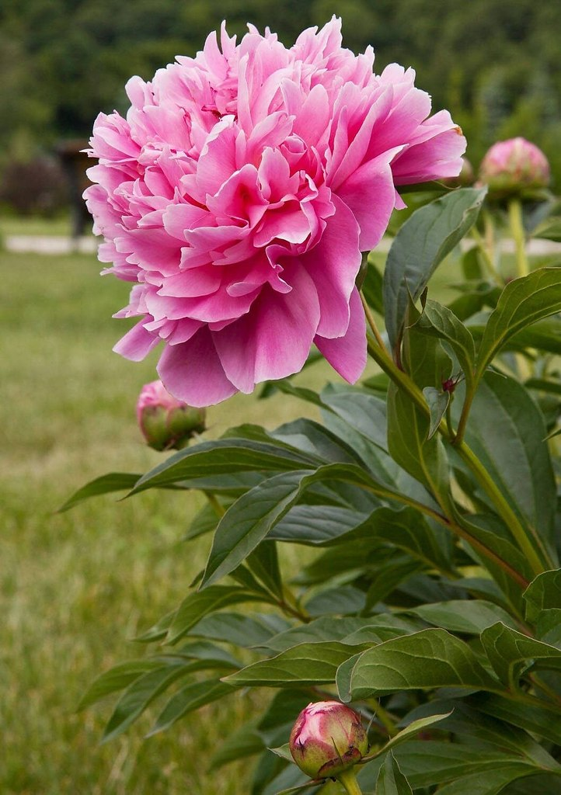
САДОВЫЕ ЦВЕТЫ
3
Гладиолус
Пион
Тюльпан

Slide 4
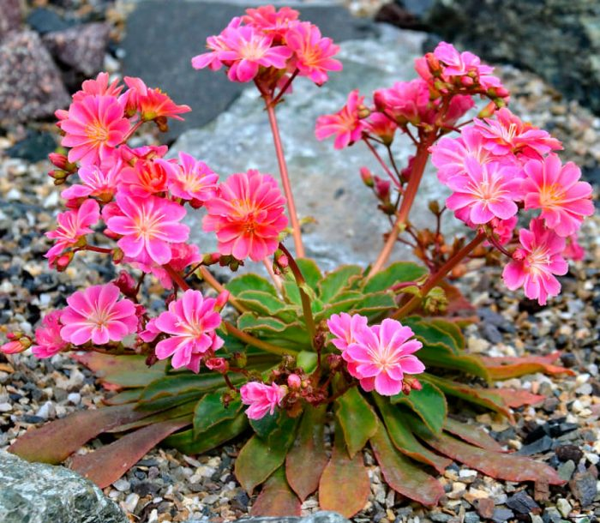
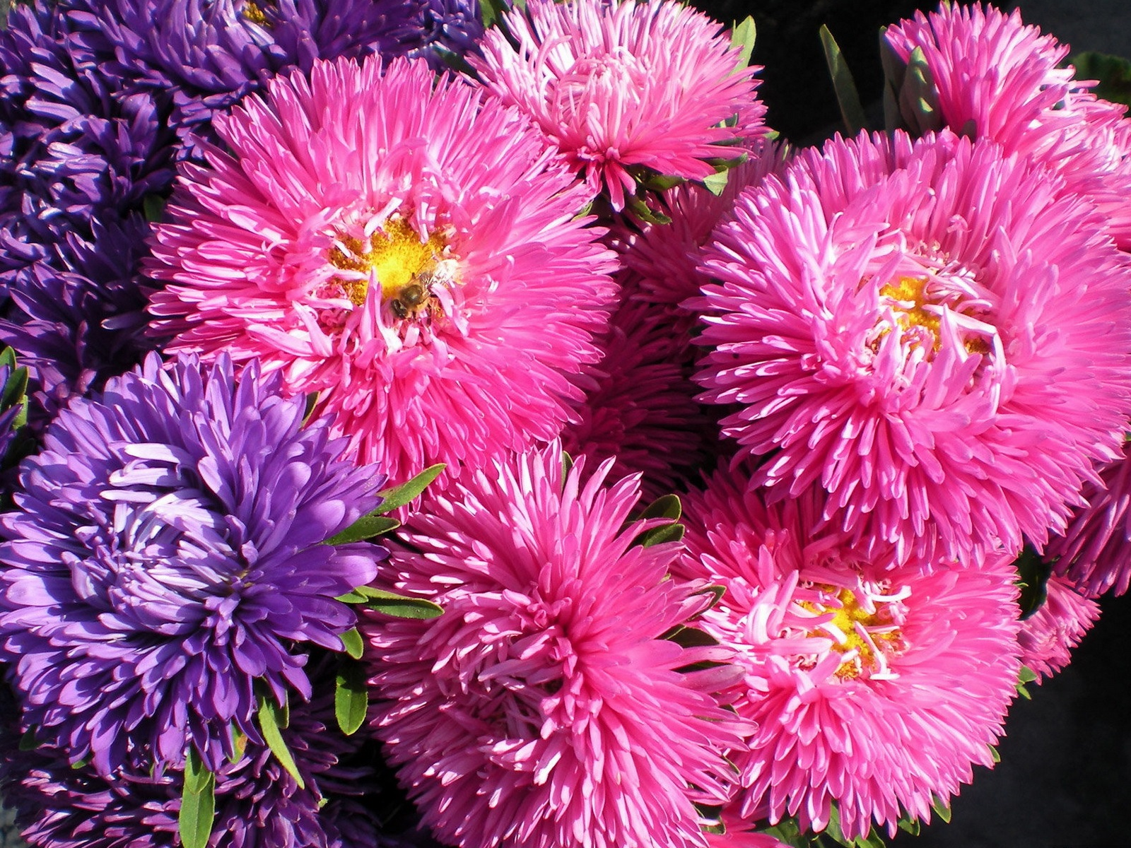
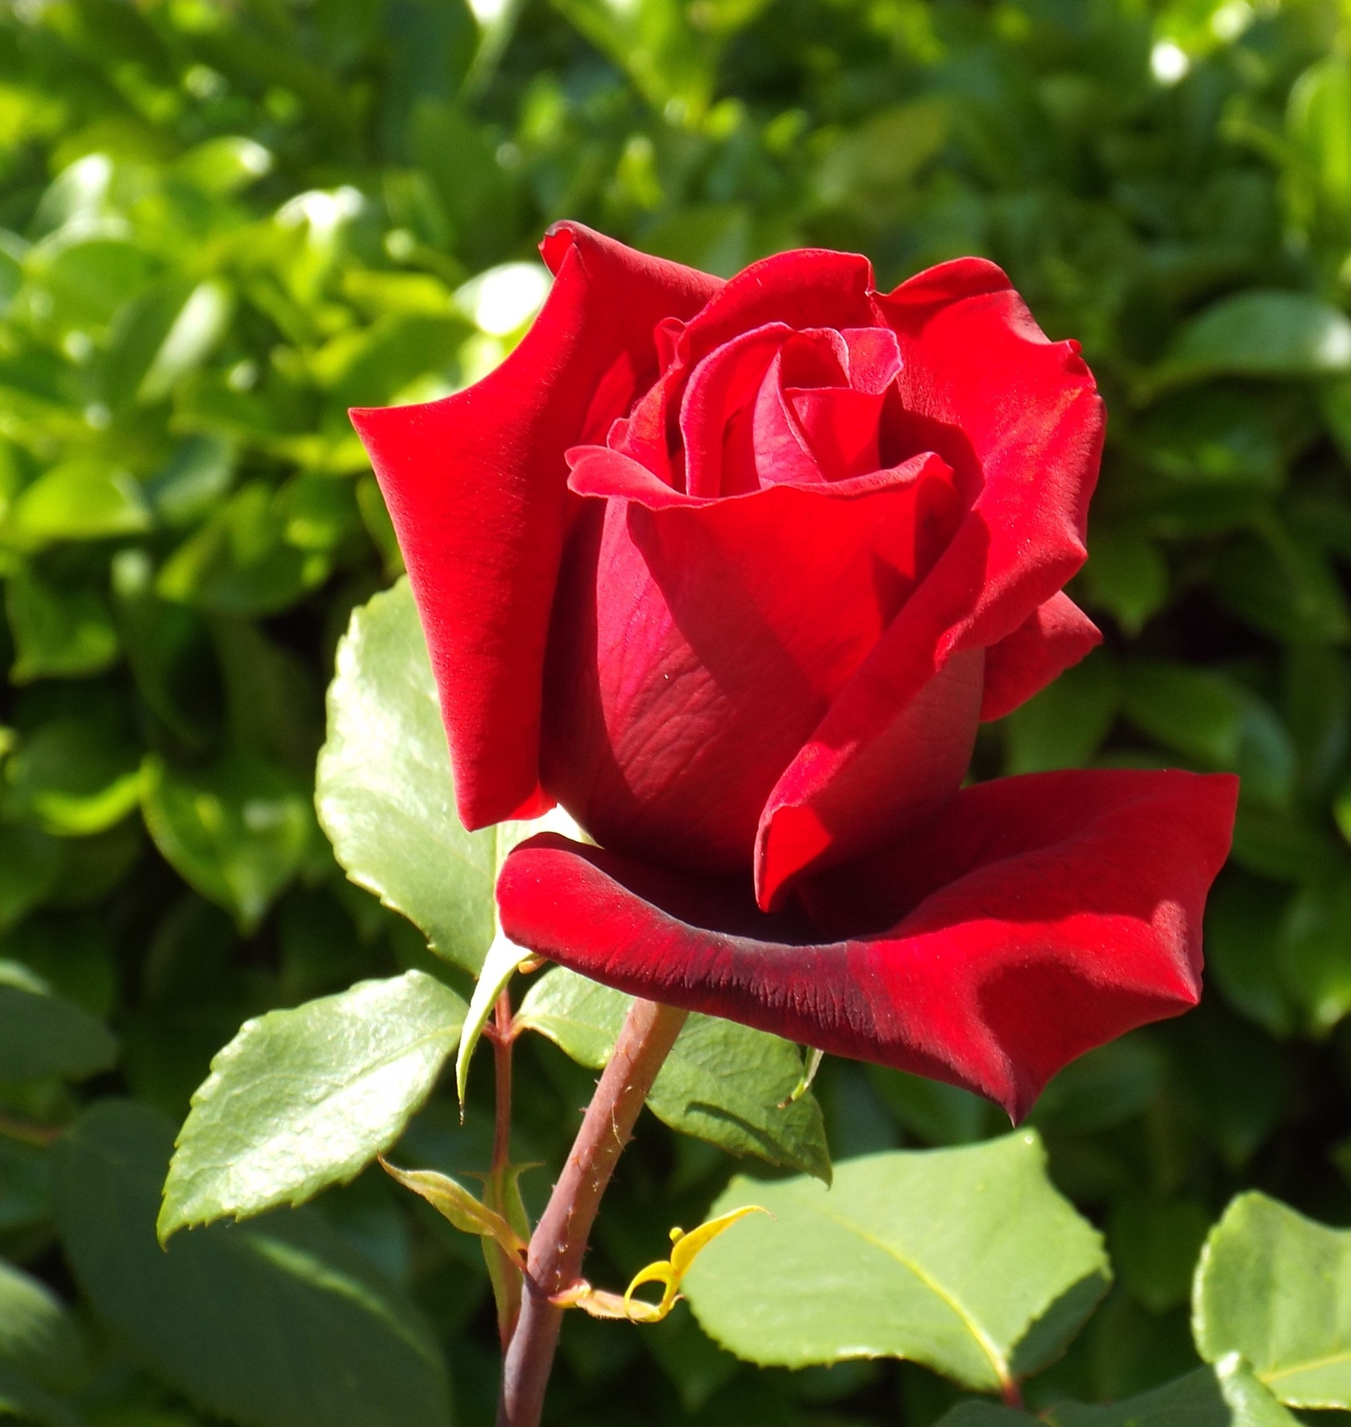
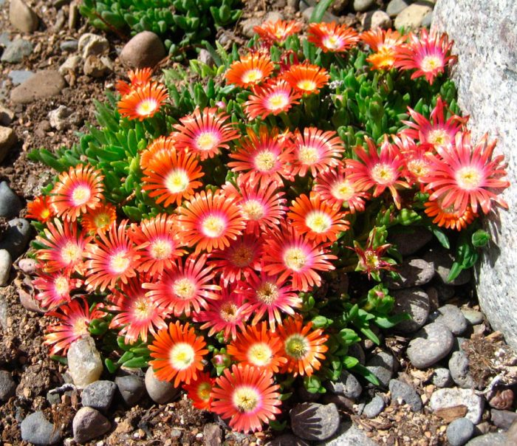
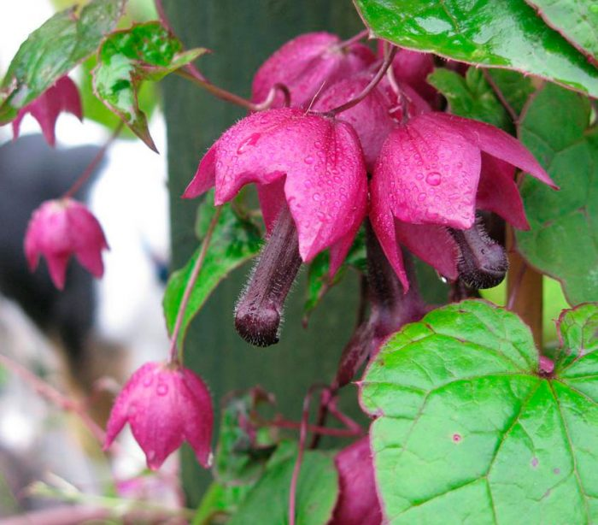
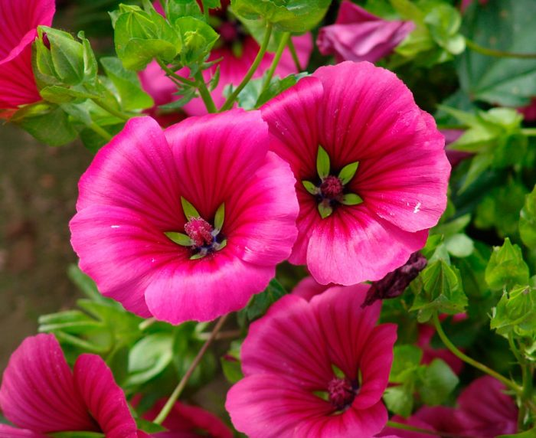
САДОВЫЕ ЦВЕТЫ
4
Левизия
Астра
роза
Делосперма
Родохитон
Малопа

Slide 5
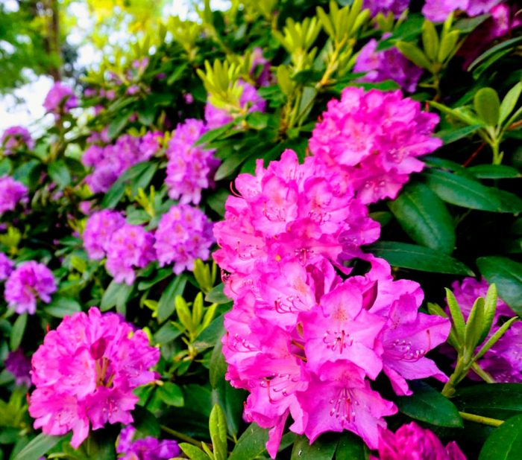
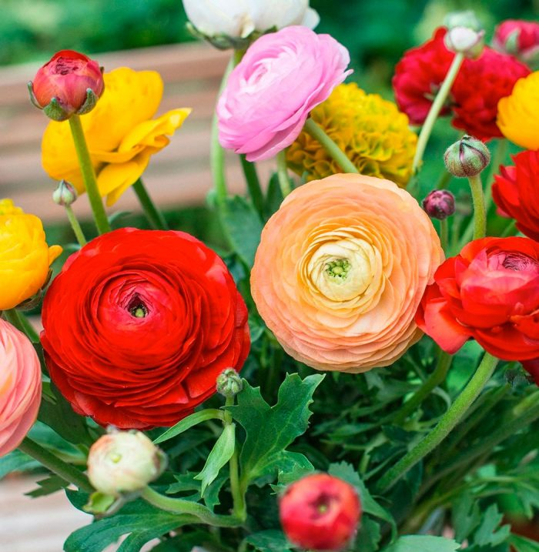
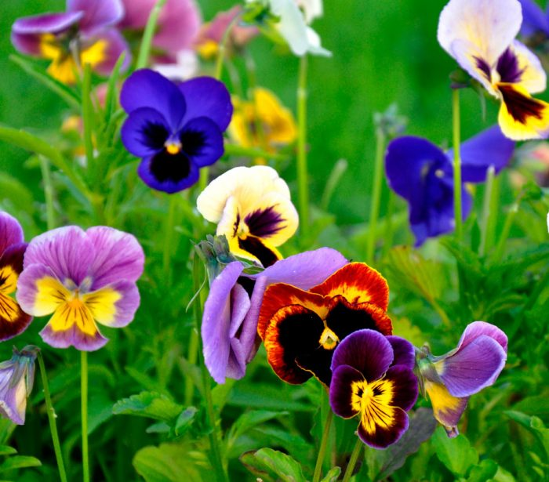
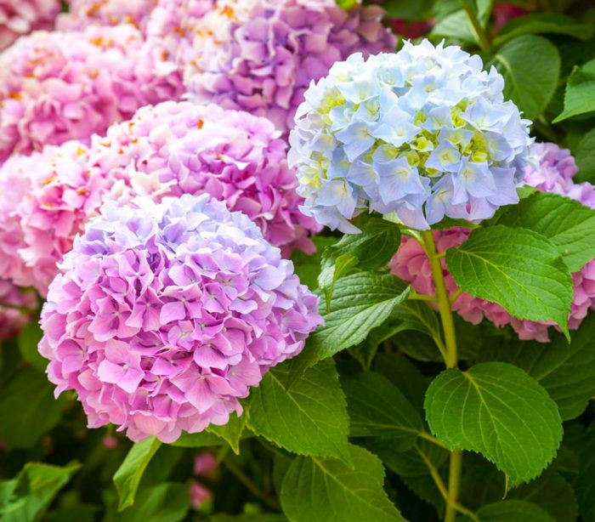
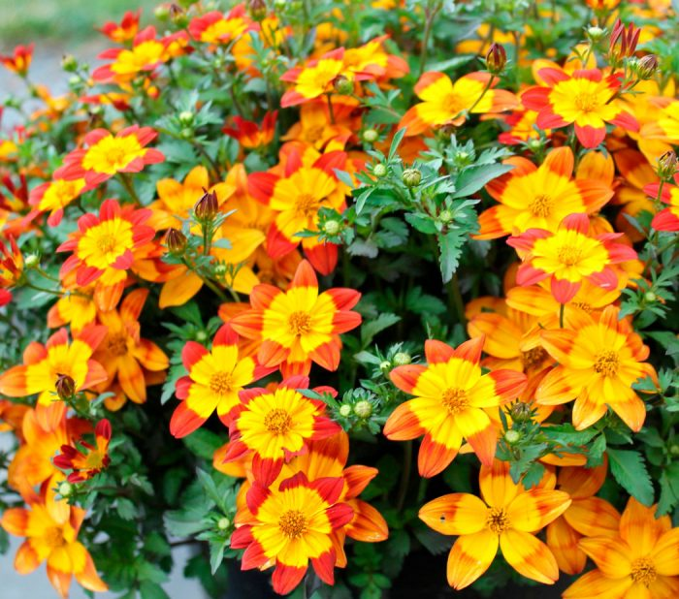
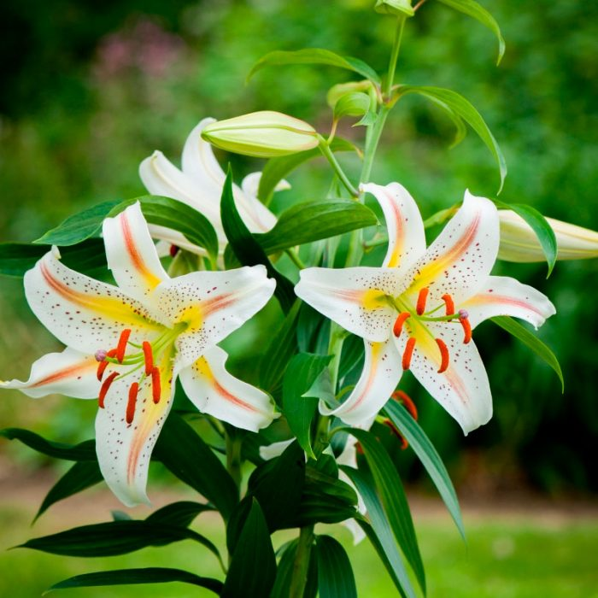
САДОВЫЕ ЦВЕТЫ
5
Рододендрон
Ранункулюс
Анютины глазки
Гортензия
Биденс
Лилии

Slide 6
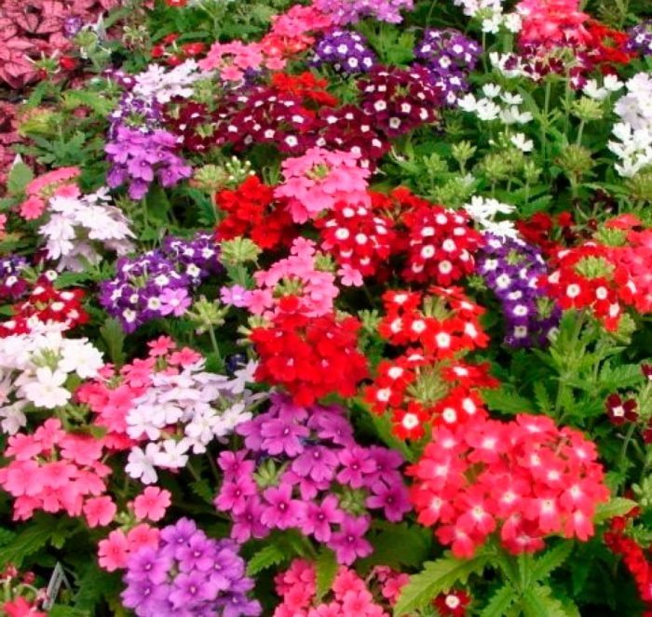
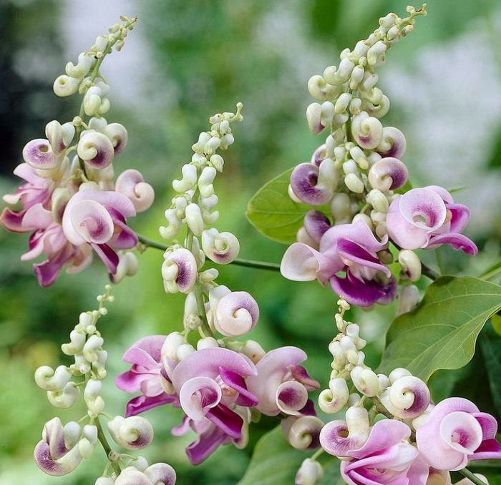
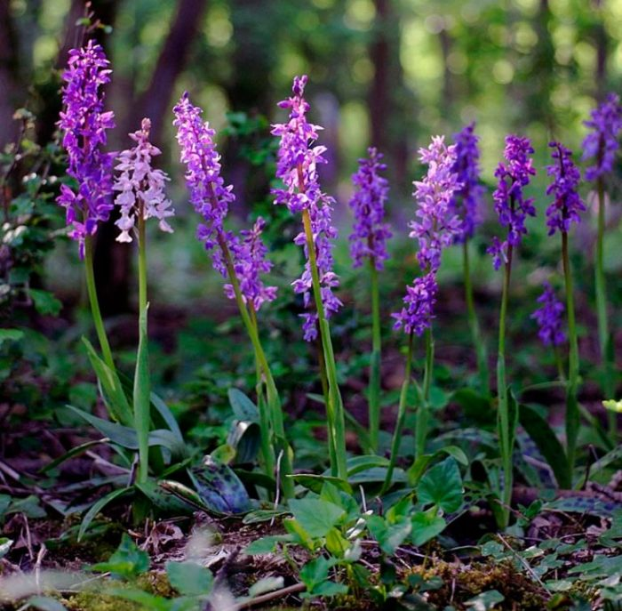
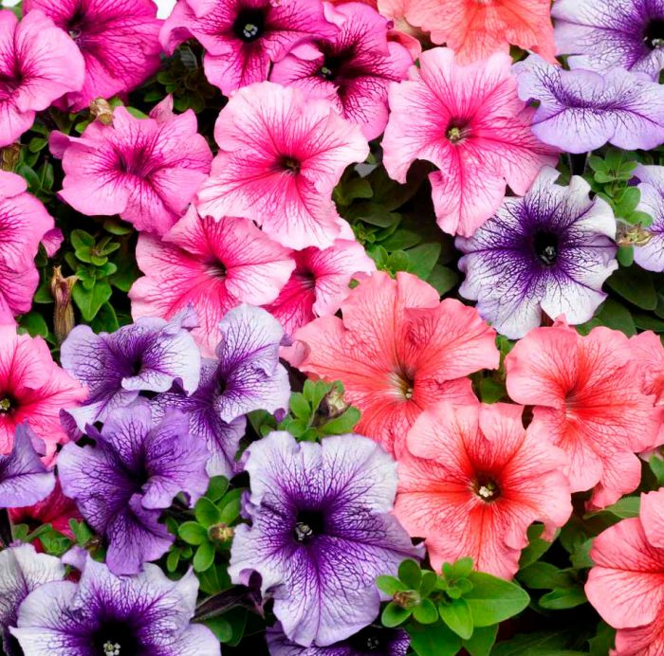
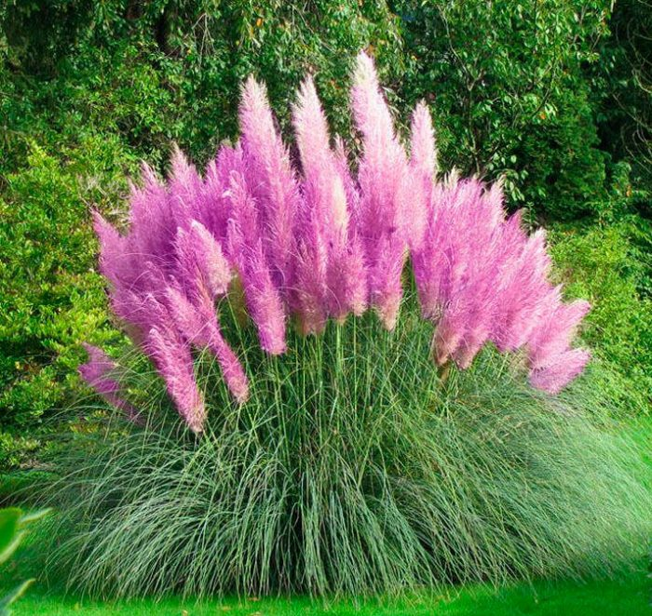
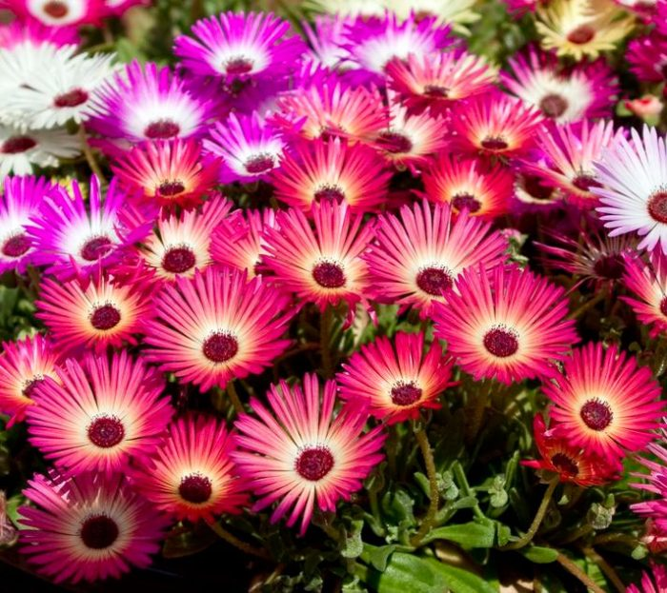
САДОВЫЕ ЦВЕТЫ
6
Вербена
Вигна Каракалла
Ятрышник
Петуния
Кортадерия
Доротеантус

Slide 7
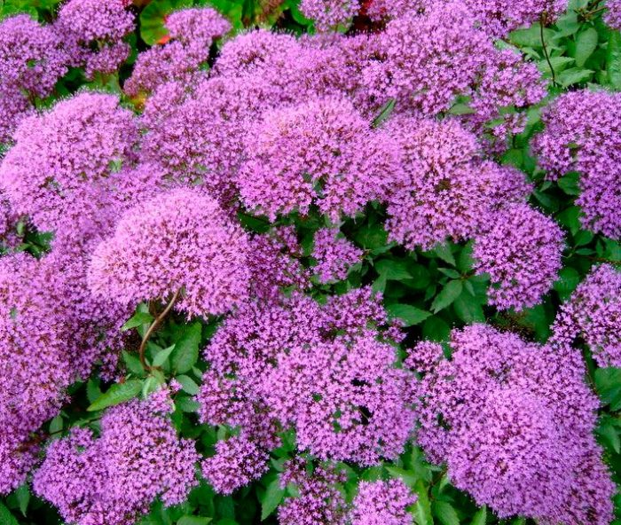
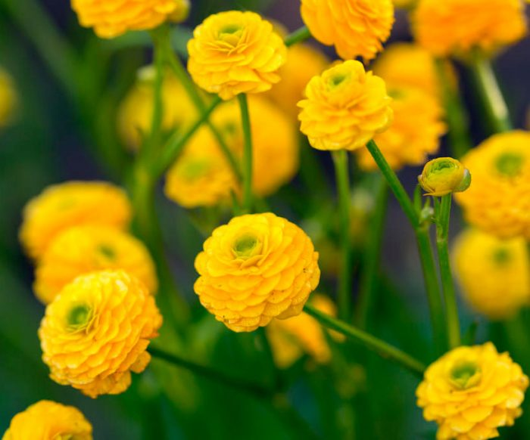
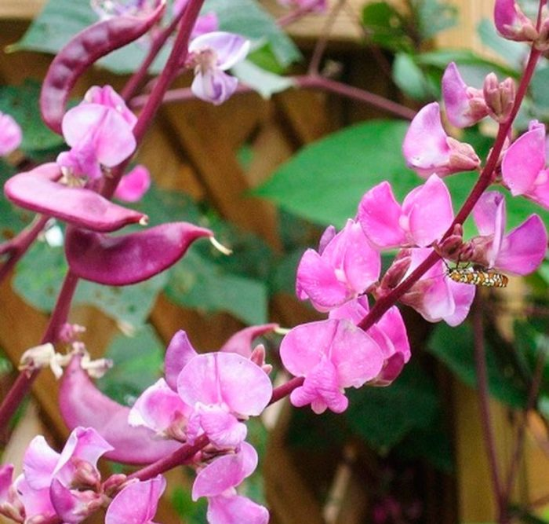
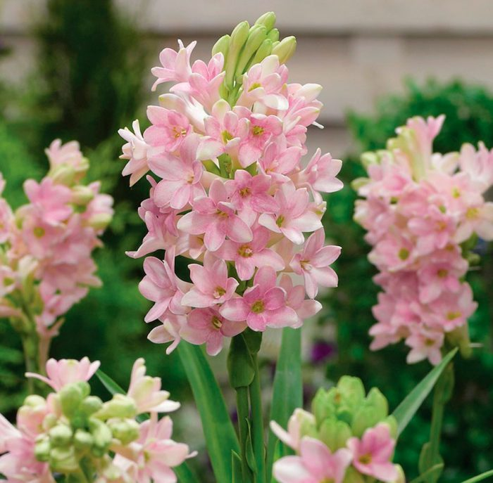
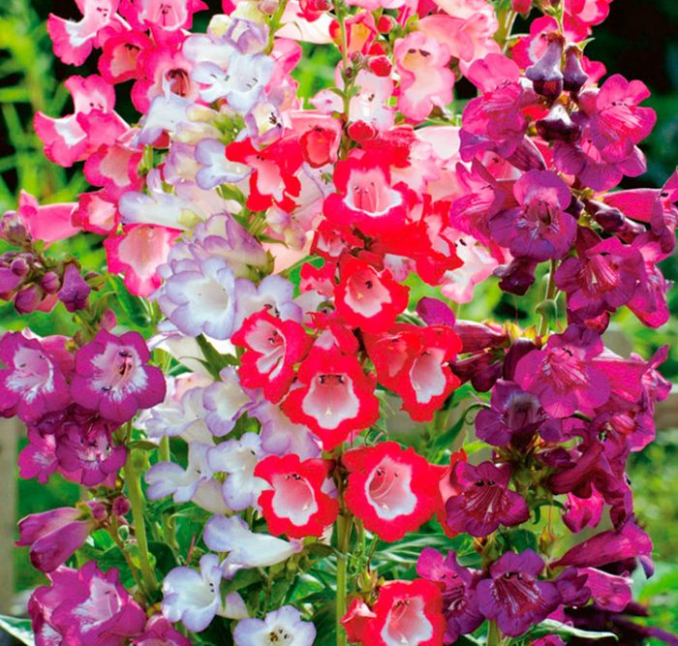
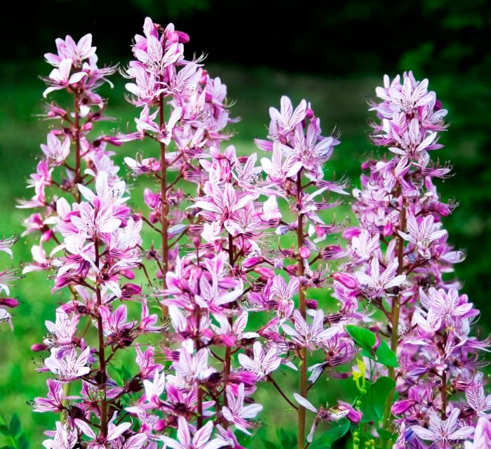
САДОВЫЕ ЦВЕТЫ
7
Трахелиум
Лютик
Долихос
Тубероза (полиантес)
Пенстемон
Ясенец

Slide 8
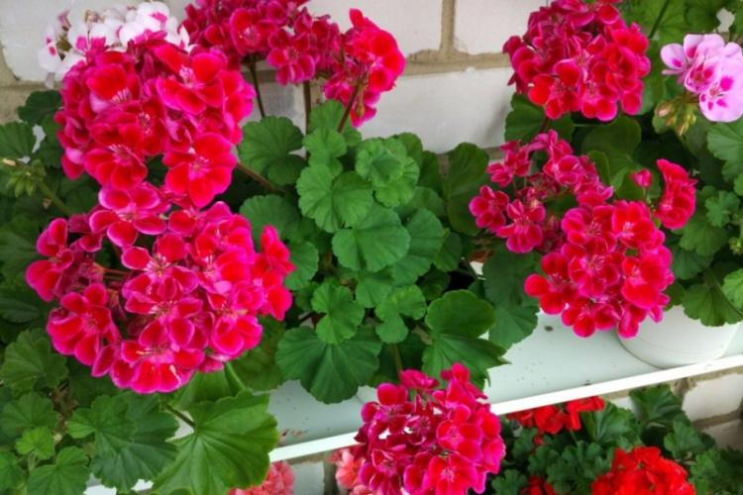
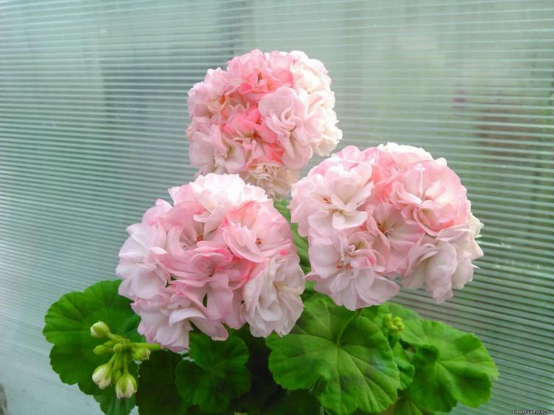
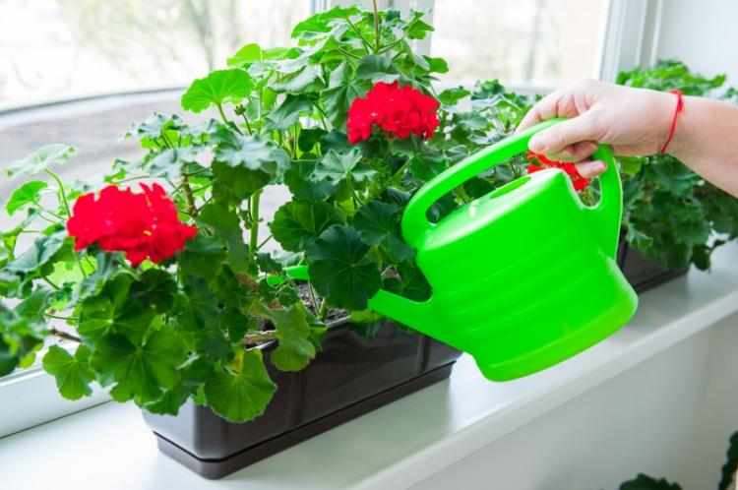
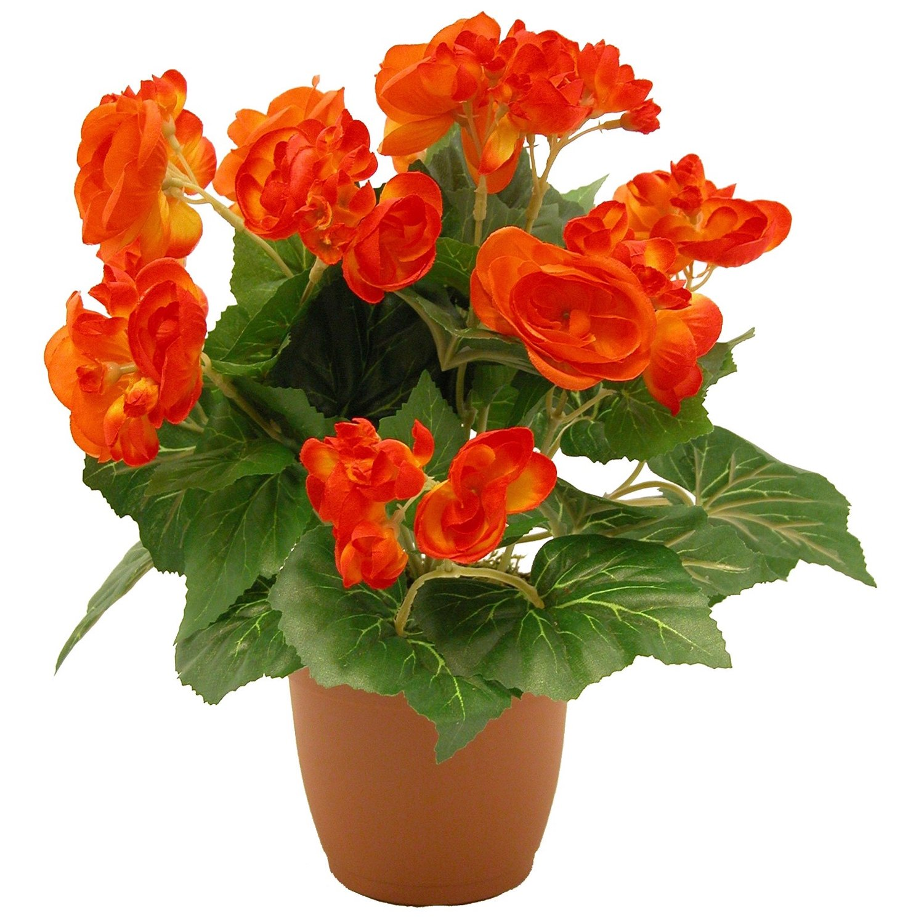
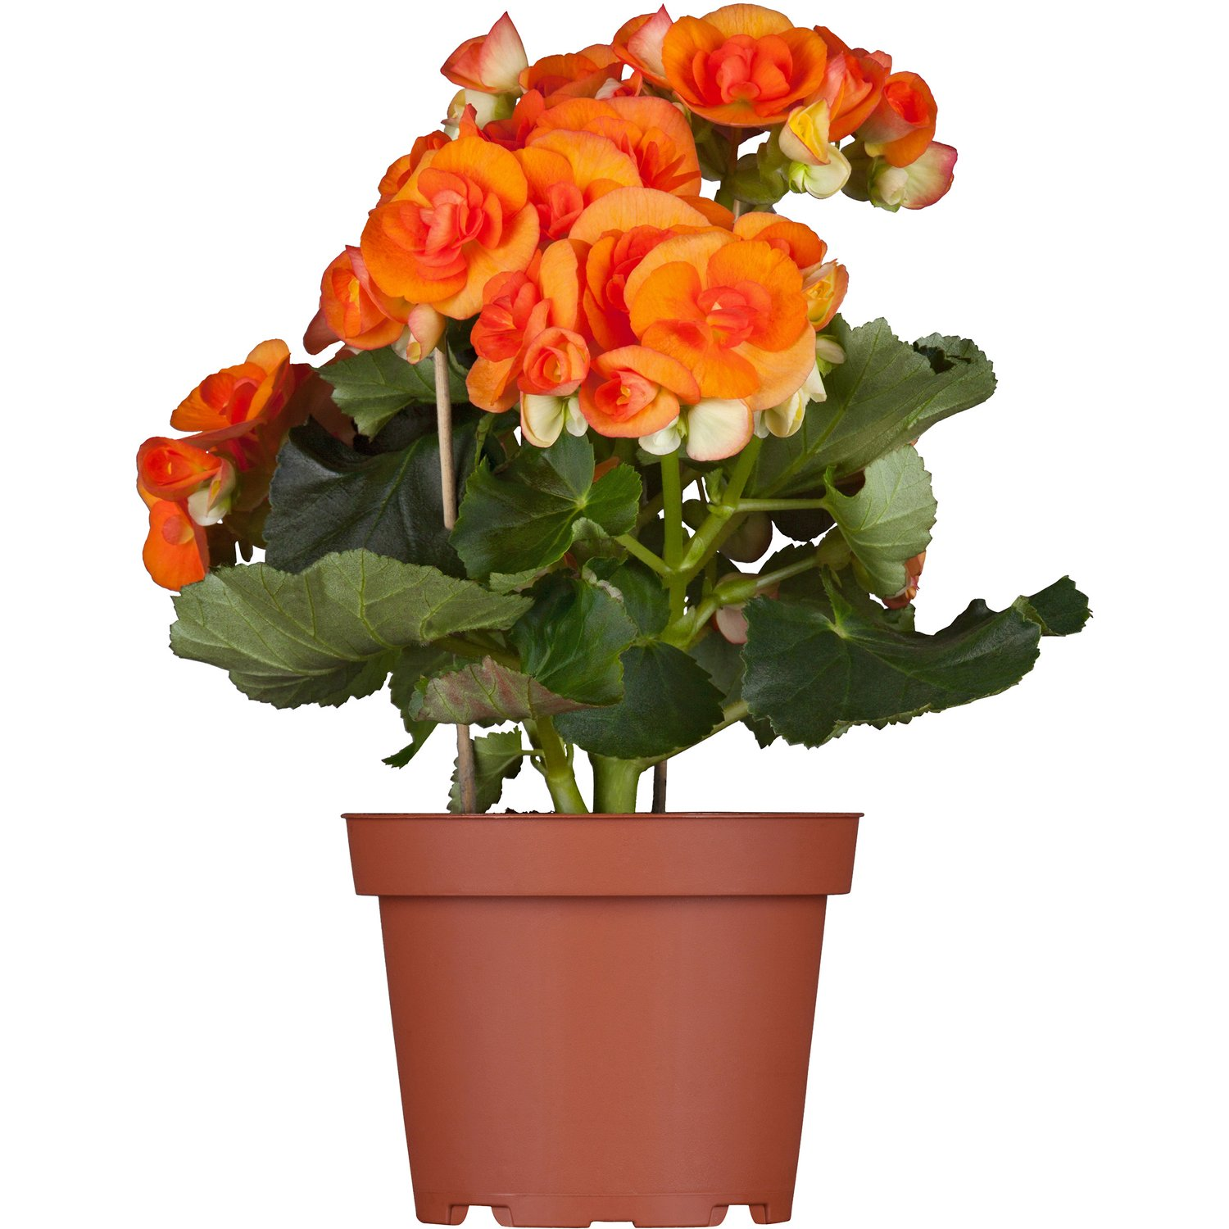
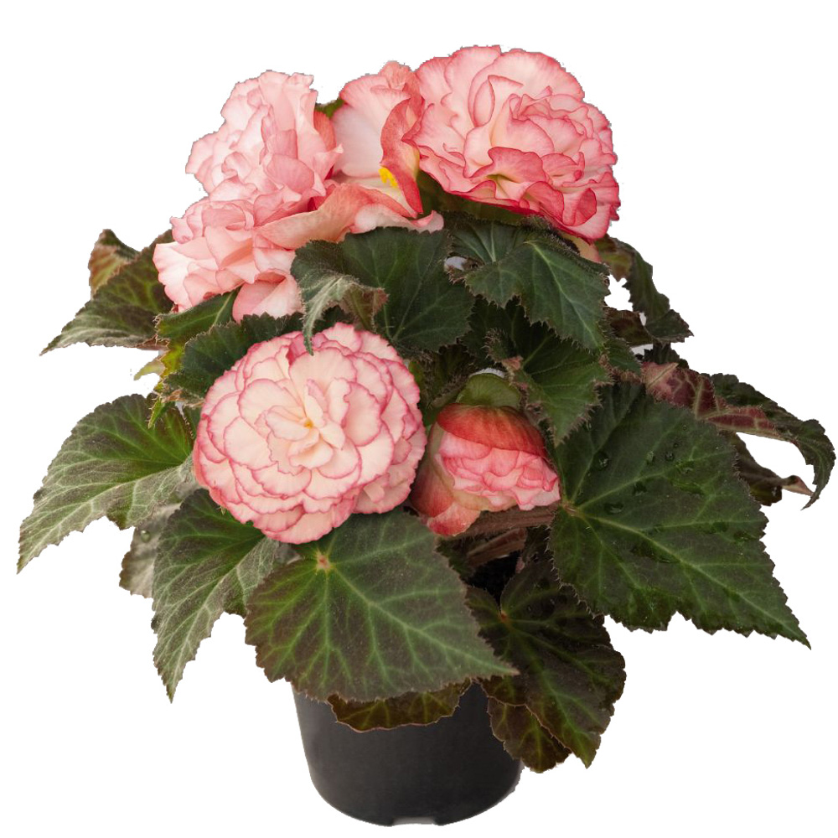
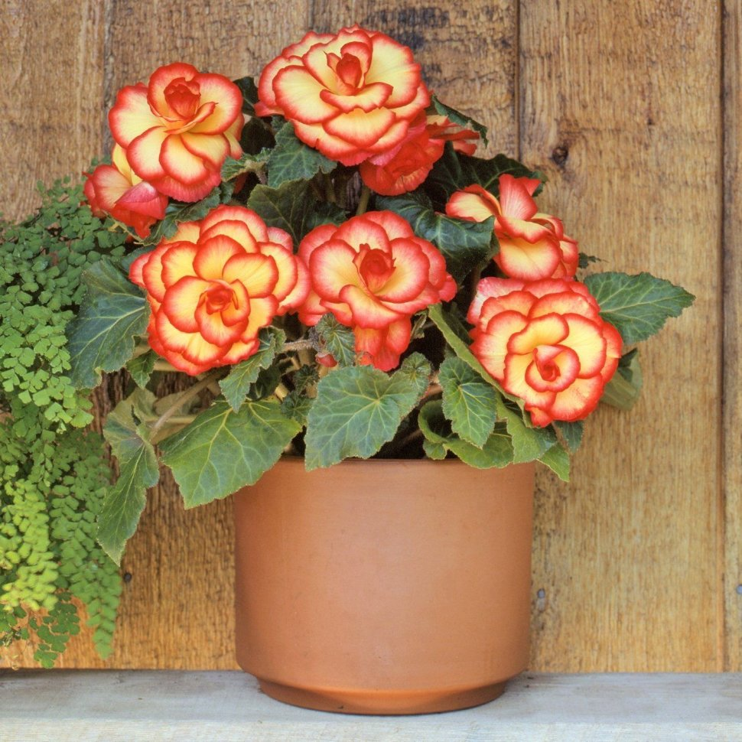
КОМНАТНЫЕ ЦВЕТЫ
8
Герань
Бегония

Slide 9
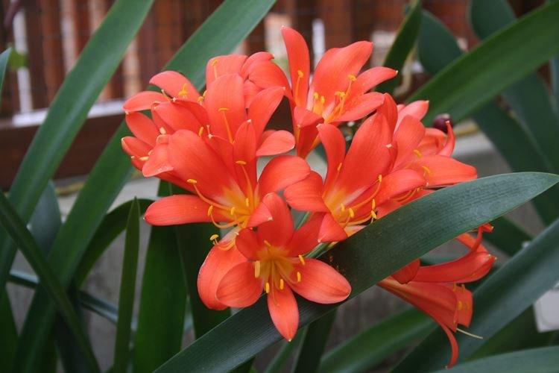
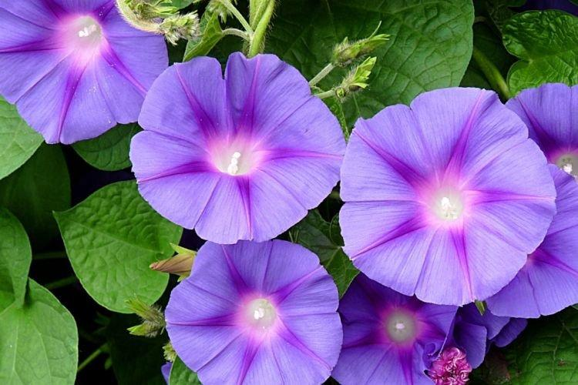
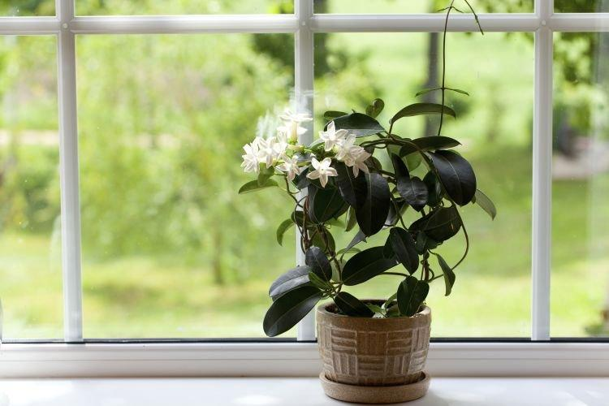
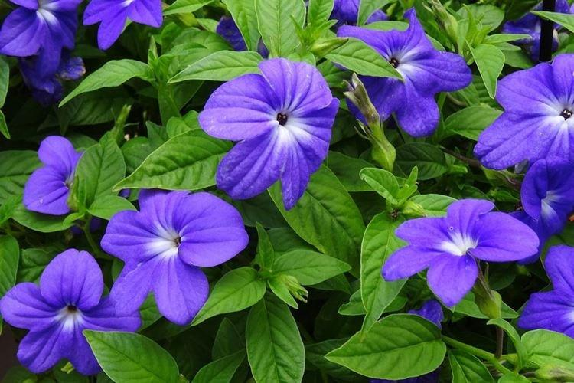
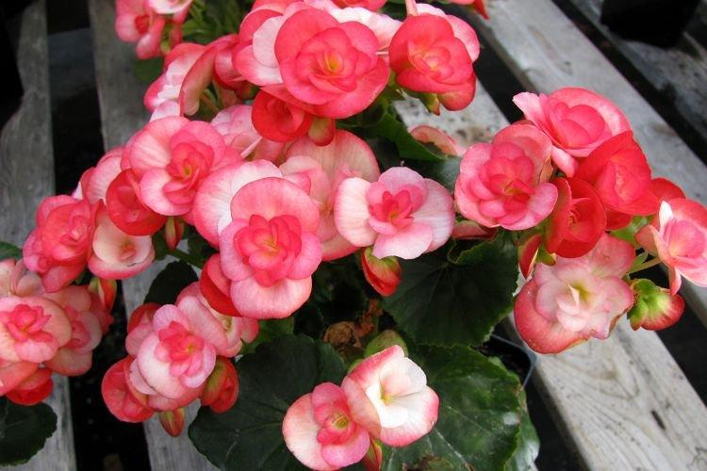
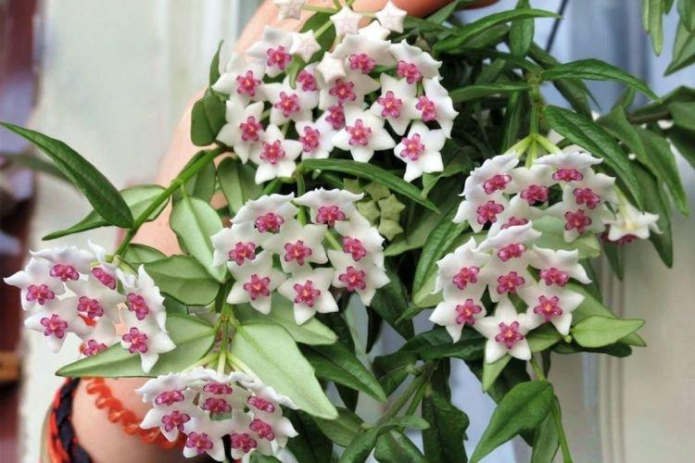
КОМНАТНЫЕ ЦВЕТЫ
9
Кливия
Ипомея
Жасмин
Броваллия
Бегония
Хойя

Slide 10
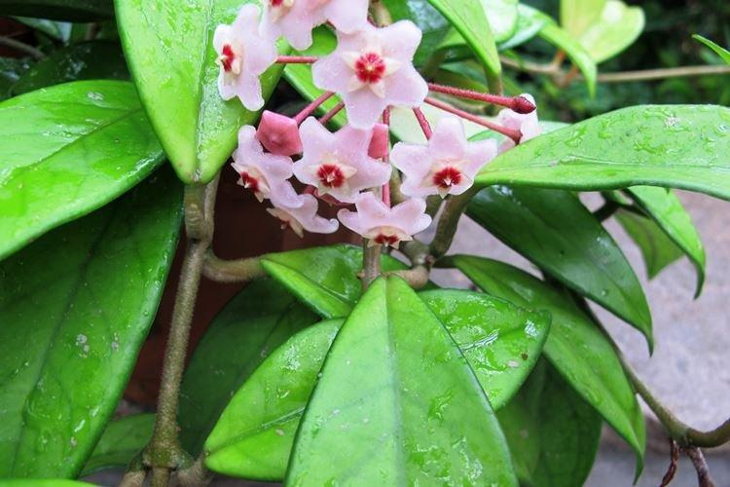
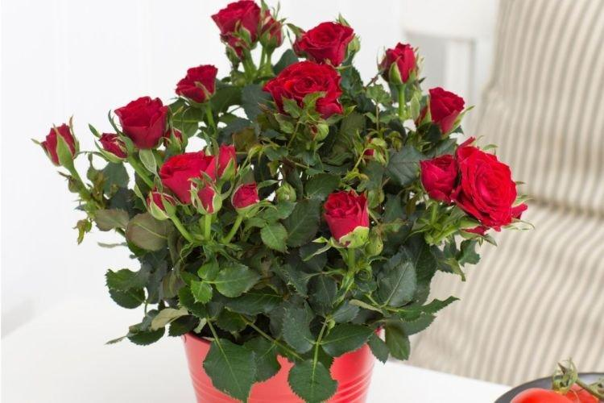
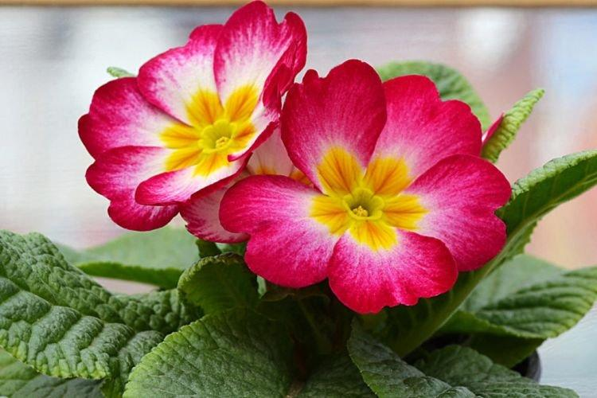
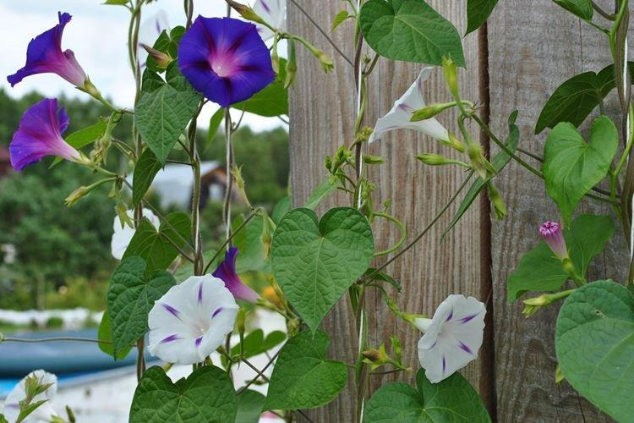
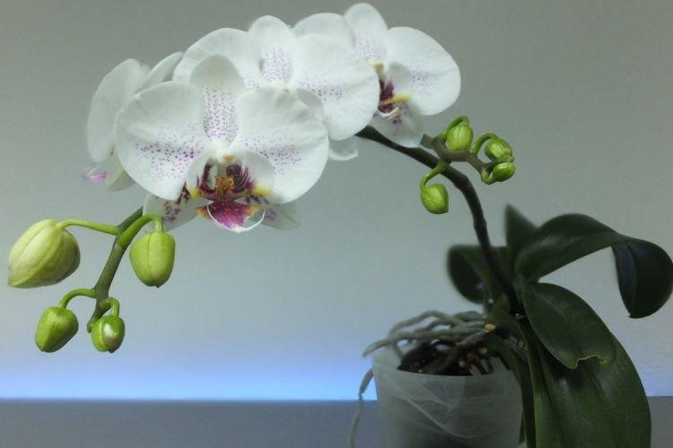
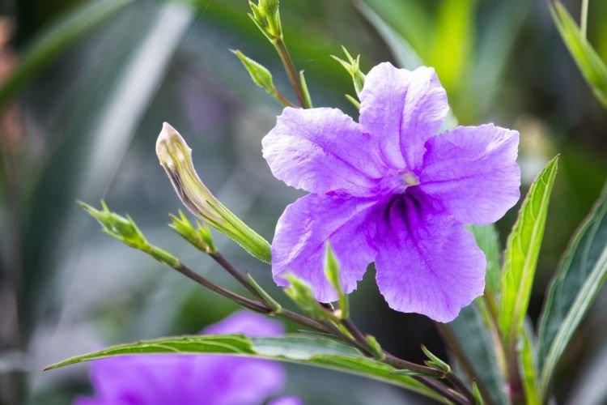
КОМНАТНЫЕ ЦВЕТЫ
10
Восковой плющ Хойя
Комнатная роза
Примула
Трехцветная ипомея
Фаленопсис
Руэлия

Slide 11
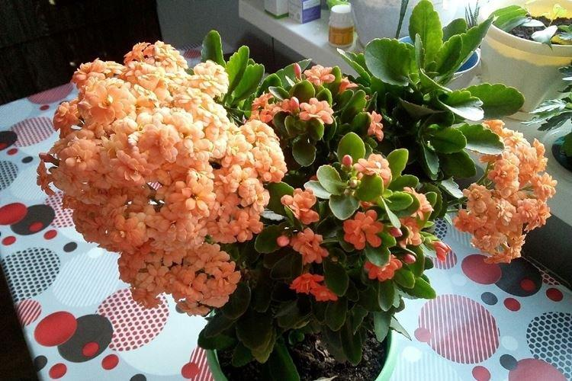
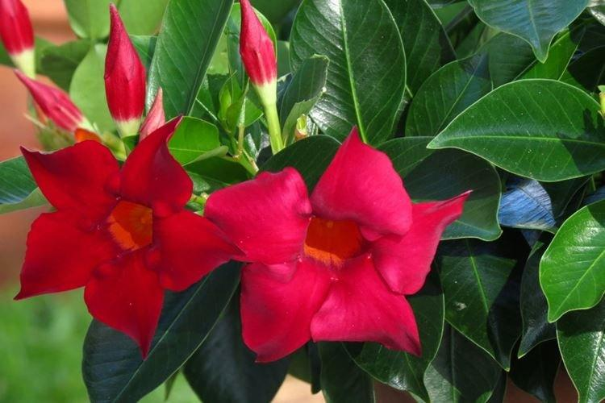
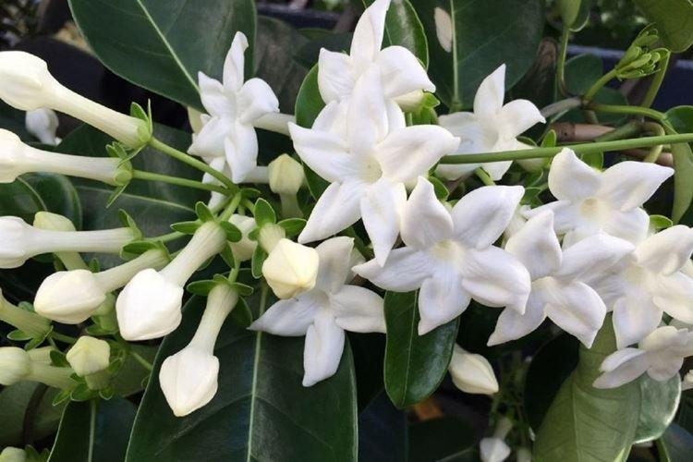
КОМНАТНЫЕ ЦВЕТЫ
11
Каланхое Блоссфельда
Дипладения
Стефанотис
Бальзамин
Аспарагус
Фуксия

Slide 12
КОМНАТНЫЕ ЦВЕТЫ
12
Пеларгония
Бегония
Антуриум
Абутилон
Гибискус
Георгин

Slide 13
КОМНАТНЫЕ ЦВЕТЫ
13
Бальзамин
Фиалка
Традесканция
Колерия
Орхидея
Декабрист

Slide 14
Ц В Е Т Ы
14
На окне моём цветочки Очень весело живут. Словно в маленьком садочке Очутились они тут.
Декабрист разросся классно, Занял много места здесь. Каланхоэ шапкой красной Хочет вновь уже расцвесть.
Вот герань в горшке белеет, Толстолобик толст как дуб. Здесь алоэ зеленеет, И фиалки все цветут.
Распустились как-то сразу, Очень много красок в них. То-то радостно мне глазу От красоток расписных.
Обо всех об них забочусь, Поливаю строго в срок. Только я встаю короче, Сразу же бегу в садок.
Разговариваю нежно С каждым я своим цветком. Хорошо моим цветочкам На окне уютном жить, Жизнь давать другим росточкам, Радость в дом мой приносить!

